Slide 1
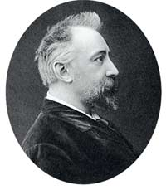
Давление света
П.Н. Лебедев
Учитель физики Гончарова Л.Н.
Гимназия № 524
Санкт - Петербург

Slide 2
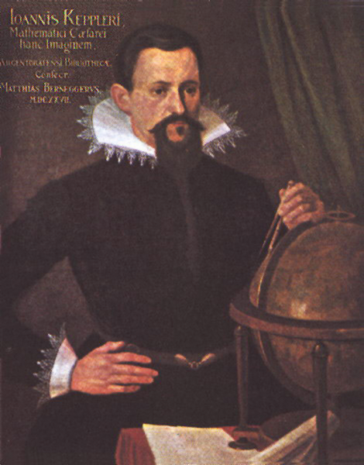
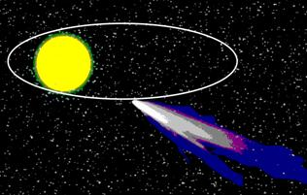
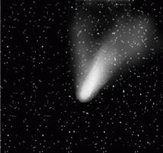
Гипотеза о световом давлении
(рис. 6.12).
Впервые гипотеза о световом давлении была высказана в 1619 г. немецким ученым И. Кеплером (1571-1630) для объяснения отклонения хвостов комет, пролетающих вблизи Солнца

Slide 3
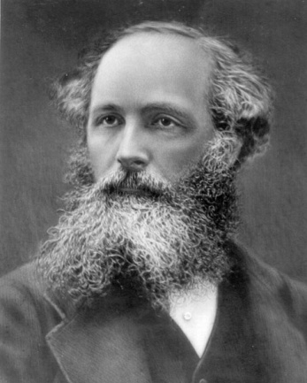
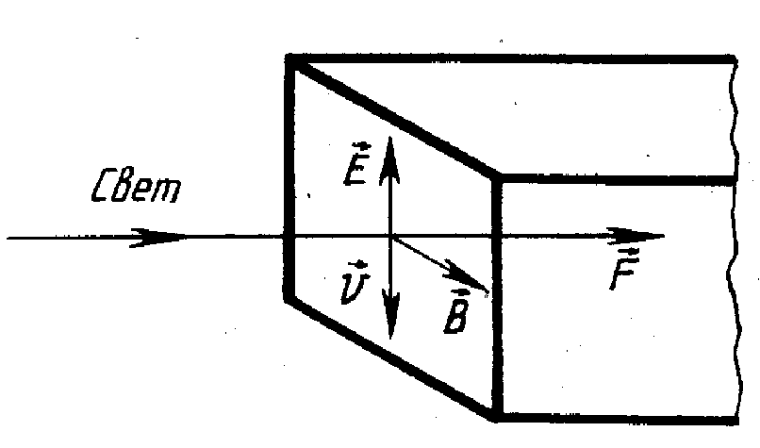
Давление света с точки зрения волновой теории
В 1873 г. Дж. Максвелл, исходя из представлений об электромагнитной природе света, пришел к выводу:
свет должен оказывать давление на препятствия
(благодаря действию силы Лоренца).
на рисунке υ - направление скорости электронов под действием электрической составляющей электромагнитной волны).

Slide 4
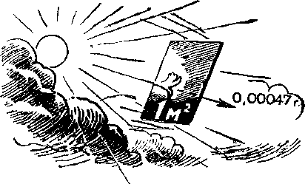
Расчёт светового давления в теории Д. К. Максвелла
В яркий день свет Солнца, падающий на зеркальную поверхность площадью 1 м² действует на неё с силой 4,1•10⁻⁶ Н.

Slide 5
Опыты П.Н.Лебедева
Световое давление на твердые тела было измерено П. Н. Лебедевым, который в 1900 г., используя чувствительные крутильные весы. Теория и эксперимент совпали.
Опыты П. Н. Лебедева — экспериментальное доказательство факта: фотоны обладают импульсом

Slide 6
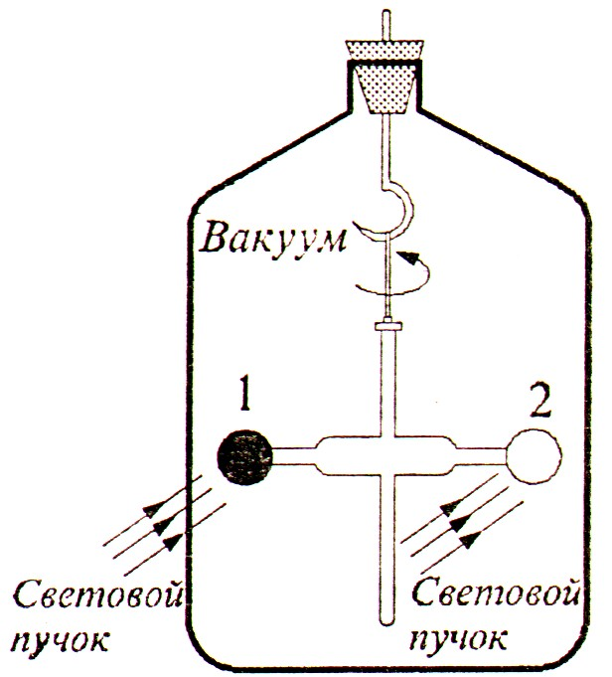
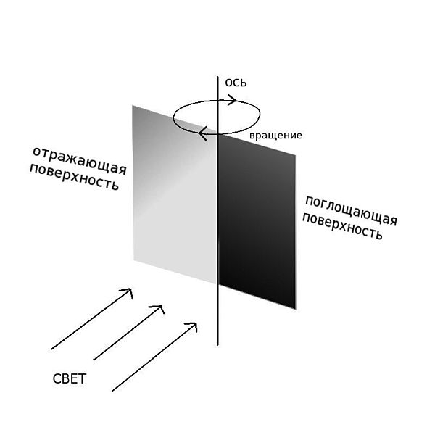
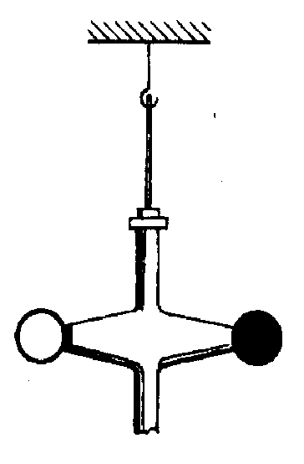
Опыты П.Н. Лебедева
Трудности:
А) давление света мало
Б) радиометрический эффект (мешал)
В) конвекционные потоки воздуха
(мешали)
Устранение: тонкие крылышки, вакуум, большой сосуд, светофильтры ИК.
Размеры крыльчатки:
Высота – 4 см
Ширина – 2 см
Диаметр
крылышек – 0,5 см
Толщина
крылышек: 0,1 – 0,01 мм

Slide 7
Схема опыта П.Н. Лебедева
Давление света зависит от коэффициента отражения поверхности:
А) при отражении от зеркальной поверхности крылышко (2) получает импульс р₂ ≈ 2р.
Б) поверхность чёрного крылышка (1) поглощает свет и р₁ ≈ р.
Экспериментальное измерение давления света (≈10⁻⁶Н/м²) с точностью до 2% совпало с теоретическими расчётами Максвелла.

Slide 8
Объяснение давления света с точки зрения квантовой теории
Световые частицы – фотоны, попадая на вещество, передают ему свой импульс и тем самым, действуют на него с силой, которую и называют силой светового давления.

Slide 9
Давление света с точки зрения квантовой теории
Пусть на поверхность абсолютно черного тела площадью
S перпендикулярно к ней падает N фотонов за время ∆t
Каждый фотон обладает импульсом:
Сила давления:
Световое давление:
на черную поверхность
на белую(и зеркальную) поверхность
Интенсивность света I энергетическая характеристика:

Slide 10
Давление света
Свет падает перпендикулярно поверхности

Slide 11
№1715 Ст. На поверхность тела площадью 1 м² падает за 1 с 10⁵ фотонов с длиной волны 500 нм. Определите световое давление, если все фотоны отражаются телом.

Slide 12
Для разгона космических аппаратов и коррекции их орбит предложено использовать солнечный парус – скрепленный с аппаратом легкий экран большой площади из тонкой пленки, которая зеркально отражает солнечный свет. Рассчитайте массу космического аппарата, снабженного парусом в форме квадрата размером 100м х100 м, которому давление солнечных лучей сообщает ускорение 10-4 g. Мощность солнечного излучения, падающего на 1 м² поверхности, перпендикулярно солнечным лучам, составляет I = 1370 Вт/м².

